Slide 1
IZŠTEVANKE
AN BAN PET PODGAN
EN TEN TENERA
PIKA NOGAVIČKA
PALČEK SKAKALČEK

Slide 2
JURČEK ORJE
SLOVENSKA LJUDSKA

Slide 3
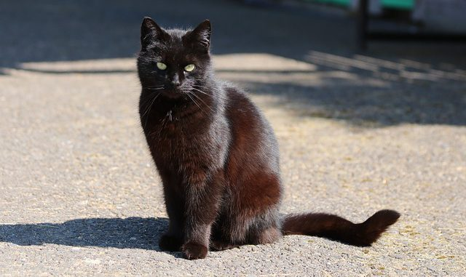
JURČEK ORJE
JU-RČEK S POD-GORE
IMA PI-SA-NE VO-LE.
JE VO-LE PRO-DAL,
JE Z MA-ČKI O-RAL.

Slide 4
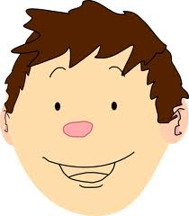
JU – RČEK S POD – GO – RE IMA PI – SA – NE VO – LE. JE
VO – LE PRO – DAL , JE Z MA – ČKI O – RAL.

